Slide 1
Научноистраживачки радови у редовној настави
Како научити више
Златица Геров,
Техничка школа, Књажевац

Slide 2
ПРИМЕЊЕНО ...
У предмету Електронско пословање
Наставна тема Електронско банкарство, од 16 часова, у целости је обрађена методом пројекта.

Slide 3
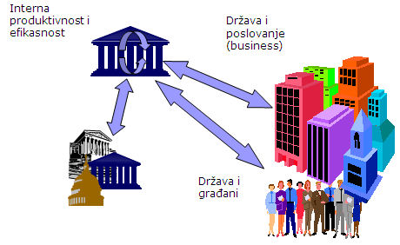
ПРИМЕЊЕНО ...
Најпре у два школска часа, комбинацијом метода мини предавање, демонстрација, вежбање на рачунару и разговор ученици су упознати са основним појмовима електронског платног промета и система плаћања. Као помоћ за то коришћена Презентација о електронском платном промету и системима плаћања са www.ekfak.kg.ac.rs/sites/default/.../E-platni%20promet%202013.pptx
Затим су за један школски час ученици упознати са методом истраживачког рада и упућени на презентацију на блогу. Прилог 1:

Slide 4
ПРИМЕЊЕНО ...
Дефинисање тема рада
Наставник истиче циљ пројекта и наглашава рад по фазама. Упућује ученике да, ради прављења својих планова, преузму оперативне планове са блога. Прилози 2 и 3:
Затим, ученици извлаче картице ради поделе у тимове. Прилог бр. 4:
Следи детаљно упознавање са темама и изворима информавија. Прилог бр. 5:

Slide 5
ПРИМЕЊЕНО ...
Дефинисање пропозиција
Наставник поново упућује ученике на блог, сада да преузму пропозиције, прилог 7:
као и упутства за оцењивање, прилози 6, 8 и 10

Slide 6
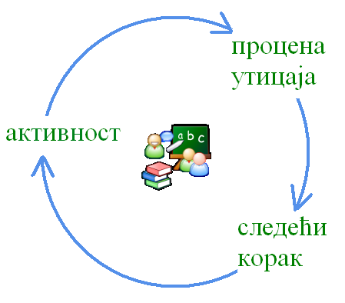
ПРИМЕЊЕНО ...
Дефинисање пропозиција
Наставник упућује ученике да се у оквиру тимова договоре око поделе послова и да га о томе редовно обавештавају мејлом, а потом их упућује да у оквиру тимова разраде план реализације пројекта (оквир је оперативни план).
Обавештава их и да помоћ за добру презентацију могу наћи на блогу. Прилог 9:
Ученици крећу са истраживањем...

Slide 7
ПРИМЕЊЕНО ...
Ученици истражују, обрађују, пишу и припремају презентацију...
Долази до измене у календару рада, па се и рокови померају...

Slide 8
ПРИМЕЊЕНО ...
А онда... Послали су радове ...
Стиже и време презентовања.
Ученици бивају упознати са динамиком...

Slide 9
ПРИМЕЊЕНО ...
А и распоредом.
Доступан им је и детаљан план рада:

Slide 10
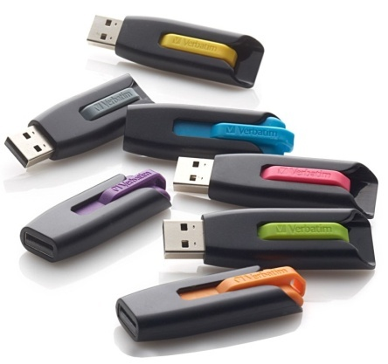
ПРИМЕЊЕНО ...
Огледни, јавни час
Ученици снимају презентације у централни рачунар повезан са пројектором и штампају ворд документе.
Наставник публици најављује тему, укратко објашњава колико су и шта радили, дели им листиће за оцењивање презентовања и позива их да учествују у оцењивању, као и саме ученике.

Slide 11
ПРИМЕЊЕНО ...
Огледни, јавни час
Наставник кратко представља редом сваки рад и најављује ученике, бележи утиске.
Ученици презентују своје радове, слушају, оцењују и бележе утиске на стикерима.

Slide 12
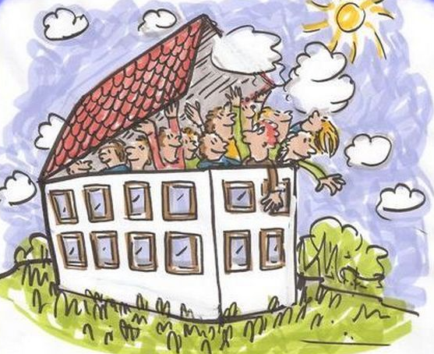
ПРИМЕЊЕНО ...
Наставник позива ученике да залепе стикере, које ишчитава и додаје своје утиске и коментаре, прикупља картице са оценама и најављује детаље о комплетним оценама за наредни час.
Слике атмосфере са наших часова, као и радове наших ученика можете видети на блогу Отворена школа.

